Slide 1
TO DO BOOK
Post 3/4
Um Gestor de livros Open Source em python simples e eficiente

Slide 2

Biblioteca
Post 3/4

Slide 3

Biblioteca
Post 3/4

Slide 4
Biblioteca
Post 3/4

Slide 5
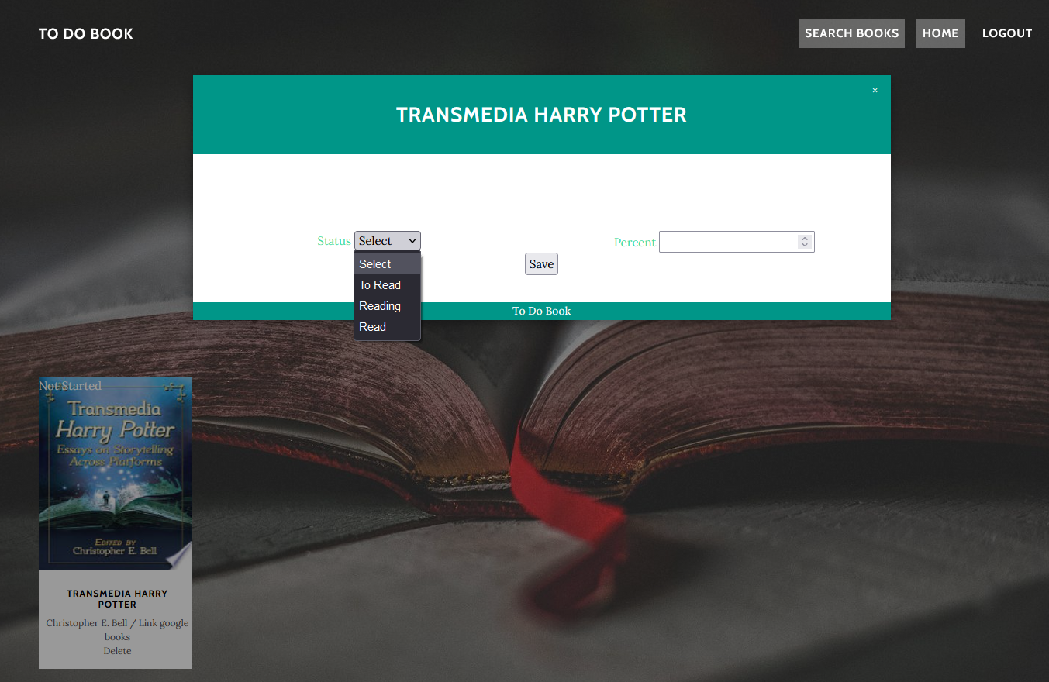
Biblioteca
Post 3/4

Slide 6

Biblioteca
Post 3/4

Slide 7
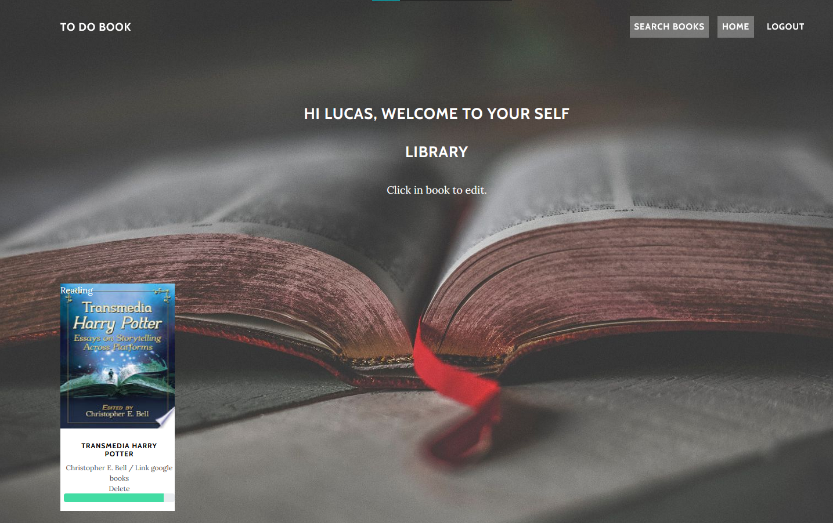
Biblioteca
Post 3/4

Slide 8
Biblioteca
Post 3/4
Experimente Você Também:
https://apptodobook.herokuapp.com

